Slide 1

Prirodno kretanje stanovništva Hrvatske
Kviz

Slide 2
1. Kada u Hrvatskoj kreće demografska tranzicija?
Početkom 19. stoljeća
Krajem 19. stoljeća
Sredinom 20. stoljeća

Slide 3
TOČNO

Slide 4
NETOČNO

Slide 5
2. Što je od navedenog razlog sve niže stope rodnosti?
Planiranje obitelji
Visoka smrtnost
Zapošljavanje muškog stanovništva
Iseljavanje

Slide 6
TOČNO

Slide 7
NETOČNO

Slide 8
3. Glavna posljedica prirodnog pada je …
Odlazak stanovništva
Niska smrtnost
Starenje stanovništva

Slide 9
TOČNO

Slide 10
NETOČNO

Slide 11
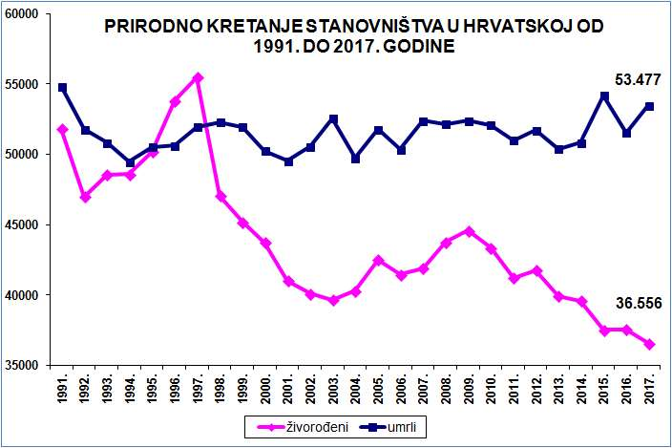
4. Kolika je otprilike prirodna razlika u Hrvatskoj bila 2017. godine?
Oko 13 tisuća
Oko 17 tisuća
Oko 21 tisuće

Slide 12
TOČNO

Slide 13
NETOČNO

Slide 14
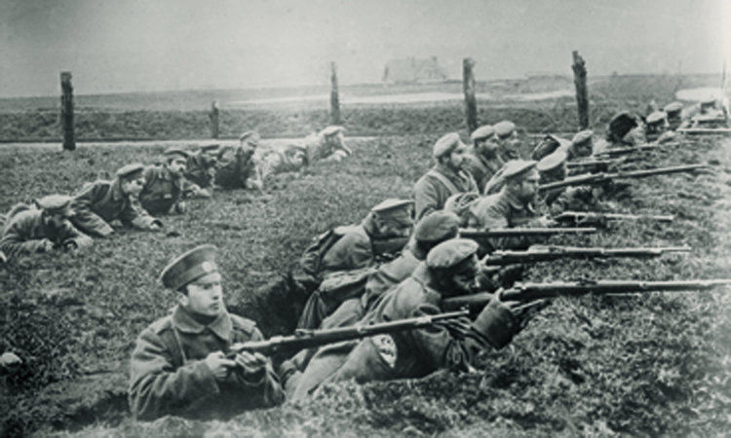
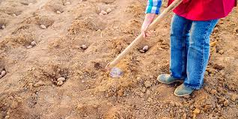

5. Što je od navedenog uzrok visoke smrtnosti?

Slide 15
TOČNO

Slide 16
NETOČNO

Slide 17
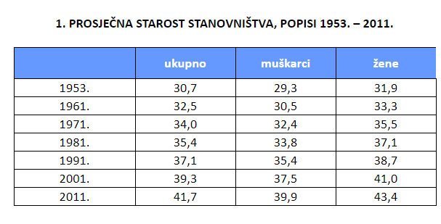
6. Na kojem popisu stanovništva je razlika u prosječnoj starosti između muškaraca i žena bila najmanja?
1953.
1961.
1971.

Slide 18
TOČNO

Slide 19
NETOČNO

Slide 20

ČESTITAM!!!!!!

